Slide 1
初中課室作文（中三）
單元四
第一課：說明方法（一）
❖ 定義說明
❖ 分類說明
第二課：說明方法（二）
❖ 比較說明
❖ 比喻說明
Notes:
第一張ppt利用單元頁的圖片，引入學習重點

Slide 2
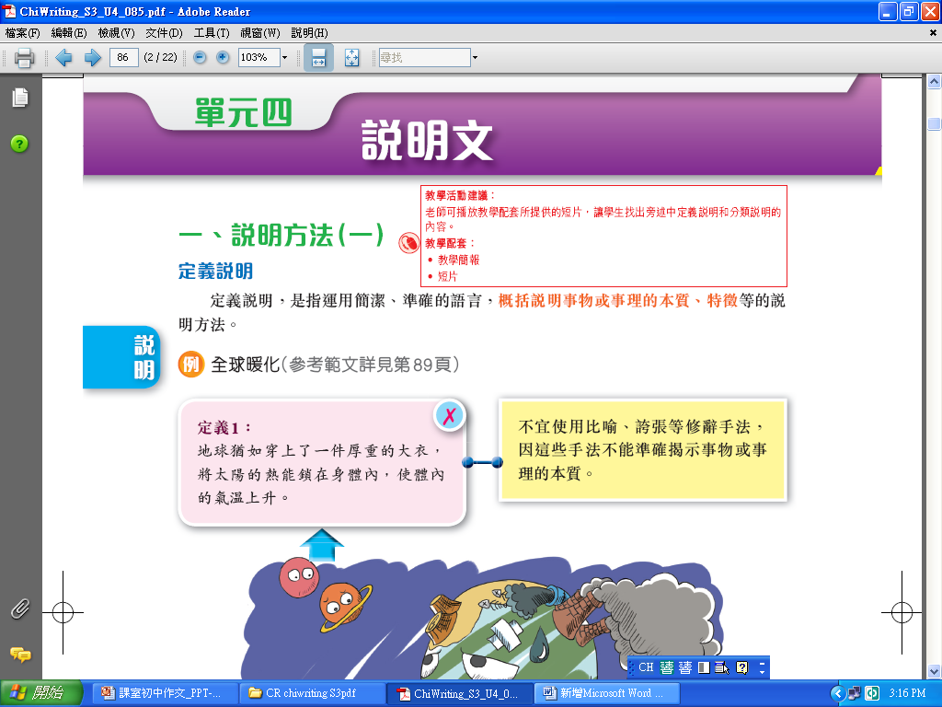
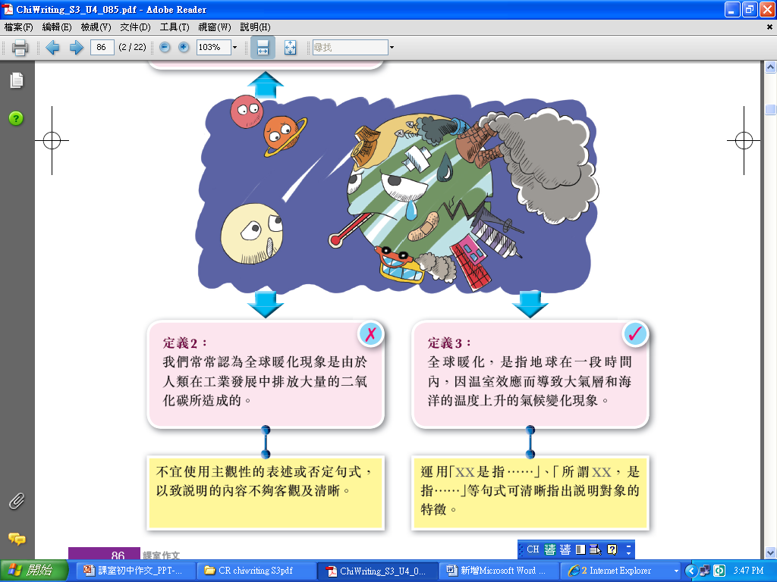
初中課室作文（中三）
單元四 第一課
說明方法（一）
定義說明
能準確地揭示事物的本質
返回

Slide 3
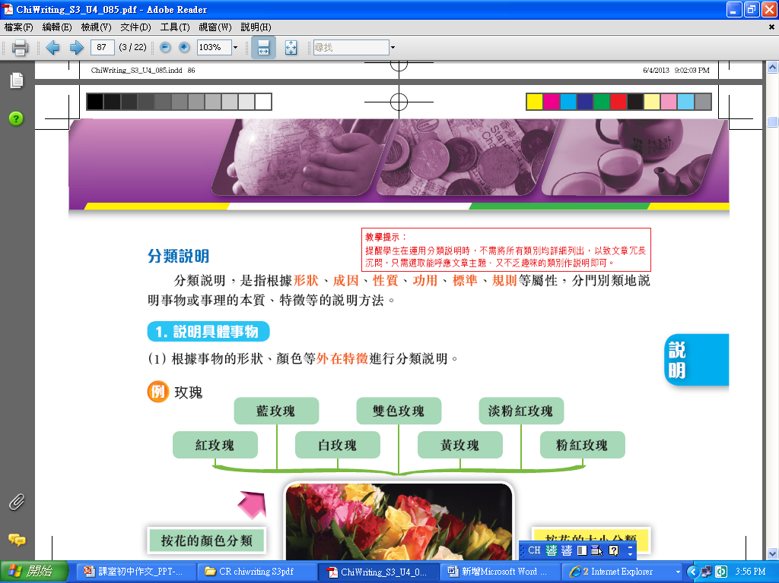
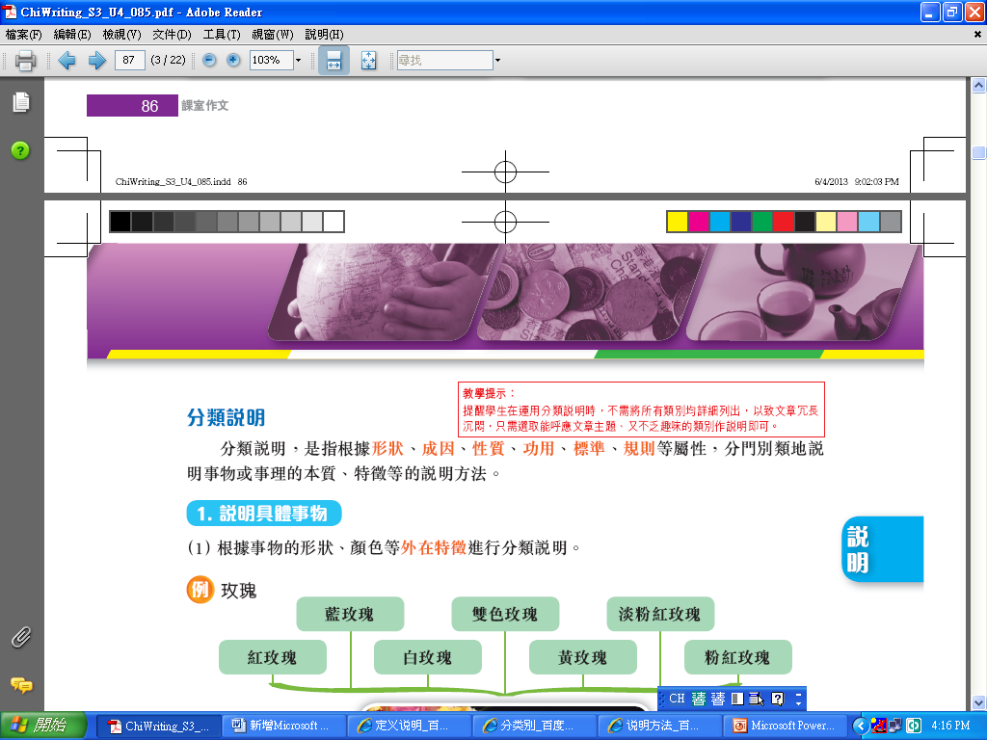
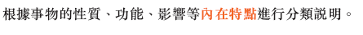
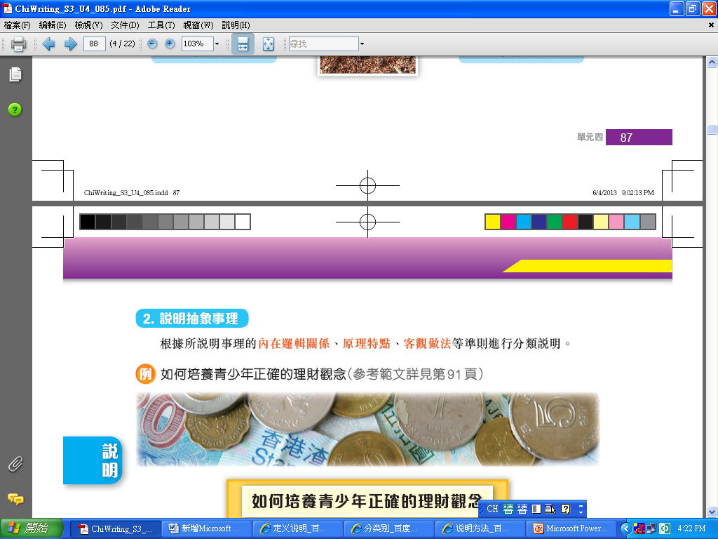
初中課室作文（中三）
單元四 第一課
說明方法（一）
分類說明
能將簡單的事情分門別類，然後加以說明。
1. 說明具體事物
2. 說明抽象事理
使用分類說明時，只需選取能呼應文章主題，且具有趣味性的類別加以說明即可；不需將所有的類別都詳細地列舉出來，否則會導致文章冗長沉悶。
返回

Slide 4
初中課室作文（中三）
單元四 第一課
題目點撥
配合內文Ｐ89
文中可加以說明的內容有：
定義？表現？影響？成因······
大量的温室氣體對地球而言是：
厚重的大衣？保護的外殼？破壞的工具······
為說明全球暖化的危害可用：
數字說明？例子說明？比較說明……
用於文末起強調作用的內容有：
呼籲？重申危害？突出影響……
範文題目一：
全球暖化
1. 找出關鍵字詞：全球暖化
2. 根據寫作重點聯想具體
內容

Slide 5
初中課室作文（中三）
單元四 第一課
題目點撥
配合內文Ｐ91
文章開首應該強調的內容：
範文題目二：
如何培養青少年正確的理財觀念
文中需要點明的概念是：
可以從以下方面着手幫助青少年養成正確的理財觀念：
1. 找出關鍵字詞：
青少年、正確的、理財觀念
文末應重申的內容是：
2. 根據寫作重點聯想具體
內容（請填充完整）
返回

Slide 6
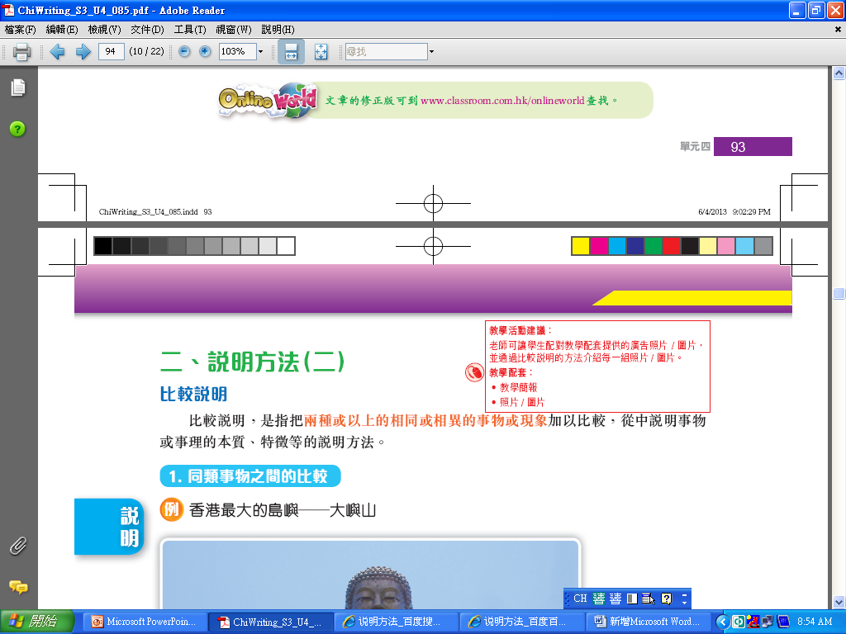
初中課室作文（中三）
單元四 第二課
說明方法（二）
比較說明
能強調說明對象的特點
被說明的事物一般為抽象或人們比較陌生的事物，
用於作比較的事物則是具體或大家所熟悉的事物。
同類事物之間的比較
2. 不同類事物之間的比較
返回

Slide 7
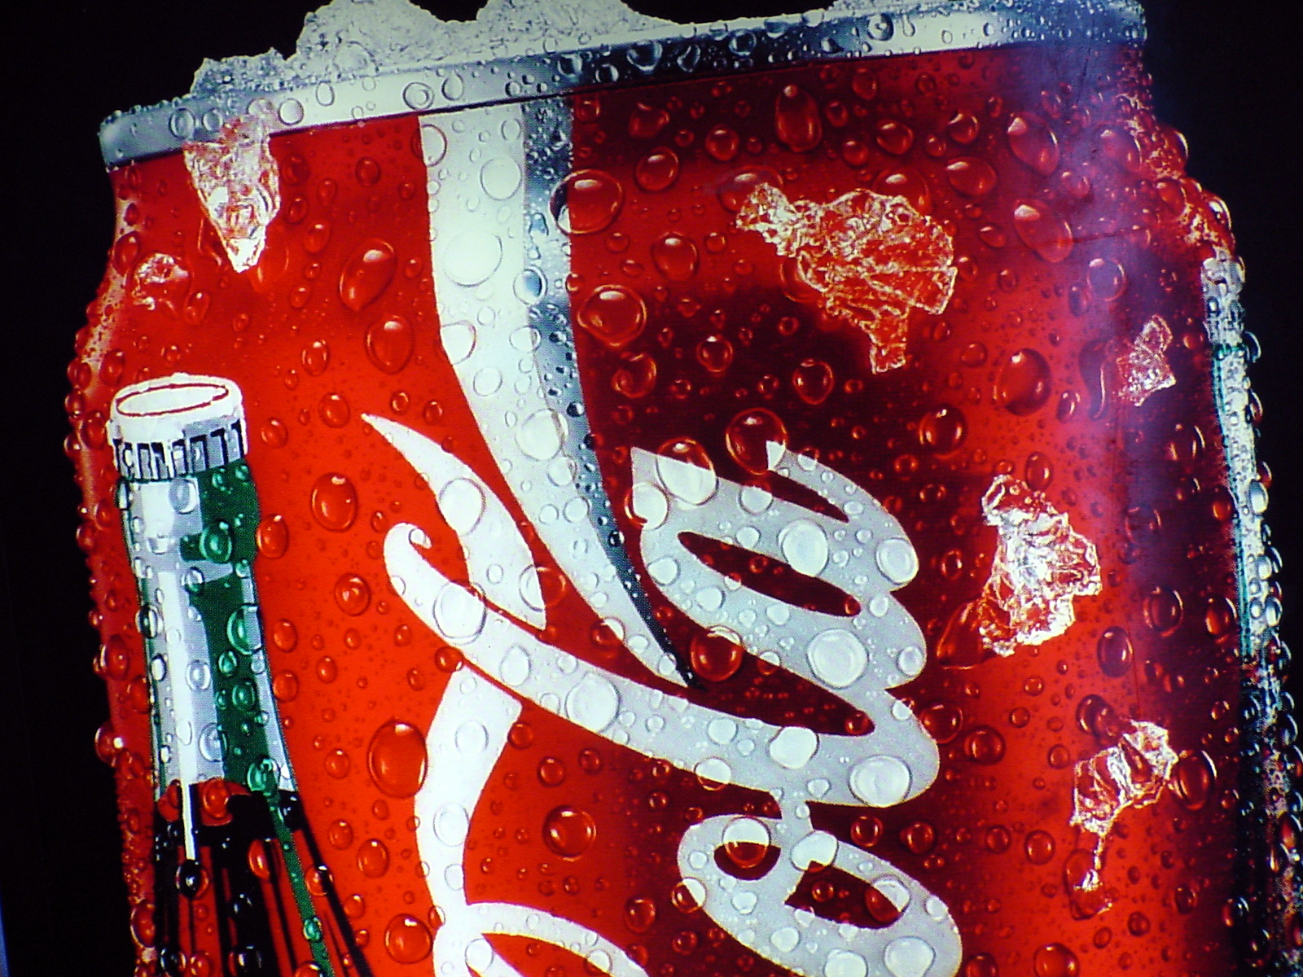
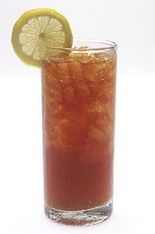
初中課室作文（中三）
單元四 第二課
課堂活動
觀察以下每一組圖片，並通過比較說明的方法來加以說明。
說明對象：

Slide 8
初中課室作文（中三）
單元四 第二課
課堂活動
參考答案：
可口可樂是由美國 可口可樂公司生產出品的一種碳酸飲料，在大多數國家的飲料市場處領導地位，在香港更幾乎壟斷碳酸飲料市場。
現時在香港，可口可樂可算是一種「消閒性飲品」­，我們大多在吃飯或休息時飲用，也是年輕一代在飯聚時、運動後的愛好飲品之一。比起其他「消閒性飲品」如檸檬茶，可口可樂在年輕一代中更能建立起象徵潮流、活力的形象。但原來最初期的可口可樂是在美國 喬治亞州的藥店發明的，而且曾當作藥物出售和使用。過了約十年，人們已知道可口可樂並不能治癒疾病，故該公司便把可口可樂包裝成消閒性飲品來出售。

Slide 9
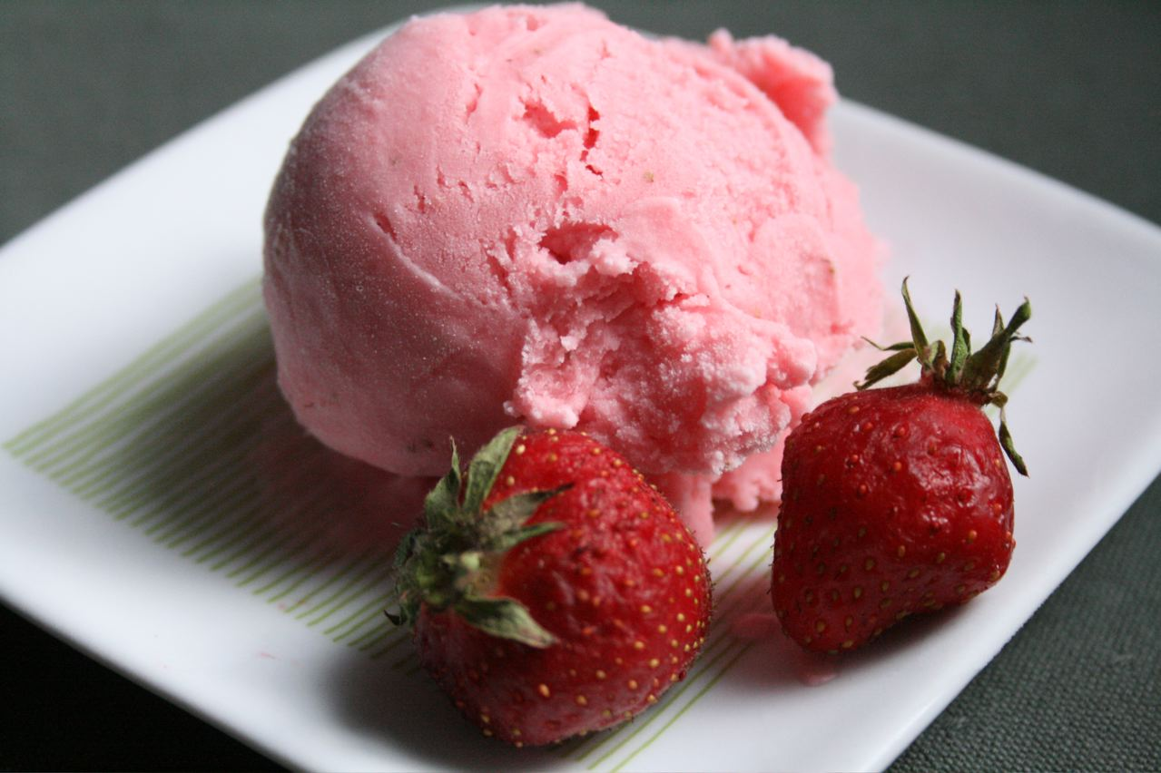
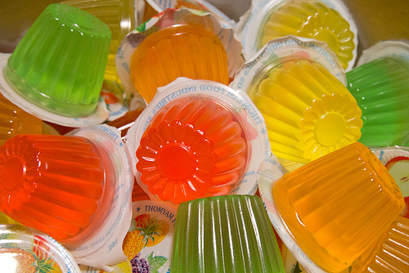
初中課室作文（中三）
單元四 第二課
課堂活動
說明對象：

Slide 10
初中課室作文（中三）
單元四 第二課
課堂活動
參考答案：
冰淇淋是夏天的消暑良品，很多人也愛吃。但你知道冰淇淋的來源嗎？
你可能會想，冰淇淋須放在冰箱裏冷藏，應是近年來才出現的甜品，但真的是這樣嗎？原來，早在公元前三百年的波斯（現今伊朗），就有人從高山上取得冰雪，再拌入玫瑰糖水，製成冰糕進貢給皇室。而這就是冰淇淋的雛型了。
現時最常見食用冰淇淋的方式是用塑膠杯盛載和用威化餅做成甜筒。但也有一些特色吃法，例如日本就流行用糯米粉糰包着冰淇淋，叫作「雪米糍」。冰淇琳比一般甜品小點更冰涼、更具味覺刺激，而且容易搭配其他食物成為新派甜品，在夏天深受大眾歡迎！

Slide 11
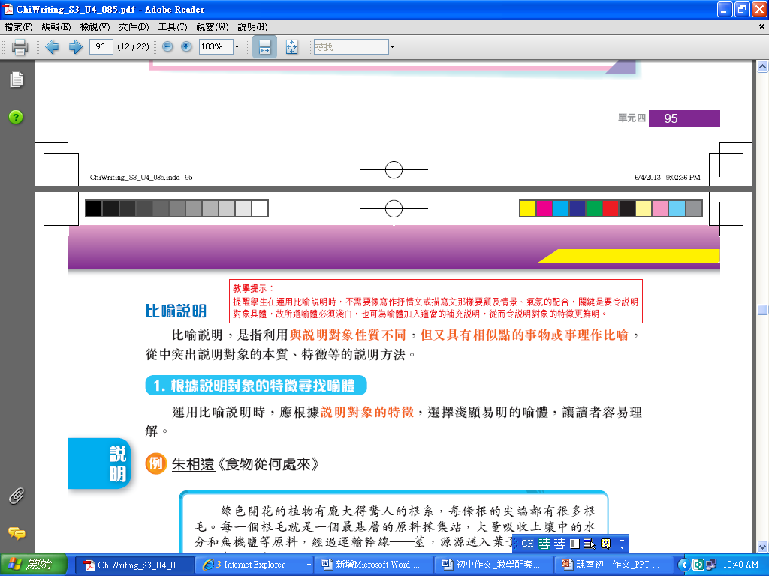
初中課室作文（中三）
單元四 第二課
說明方法（二）
比喻說明
能使抽象的事理變得具體、生動。
作為本體的說明對象一般為抽象的事物或道理；而喻體一般為具體的事物，可以對說明對象進行補充說明，使其特徵更加鮮明。
使用比喻說明時，不需要像寫作抒情文或描寫文那樣顧及情景以及配合氣氛，關鍵在於讓說明的對象具體化。
返回

Slide 12
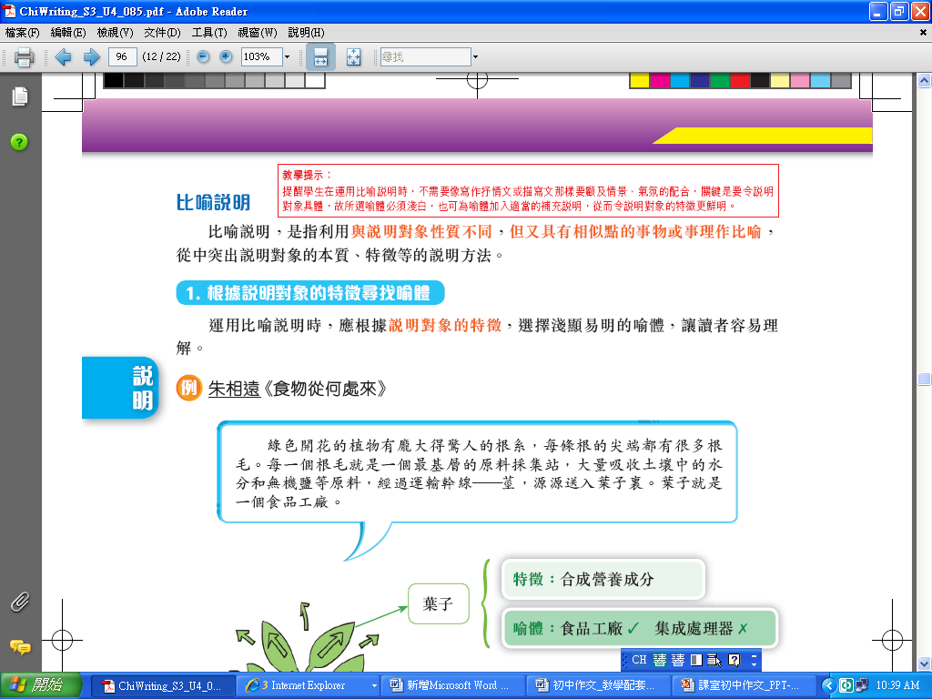
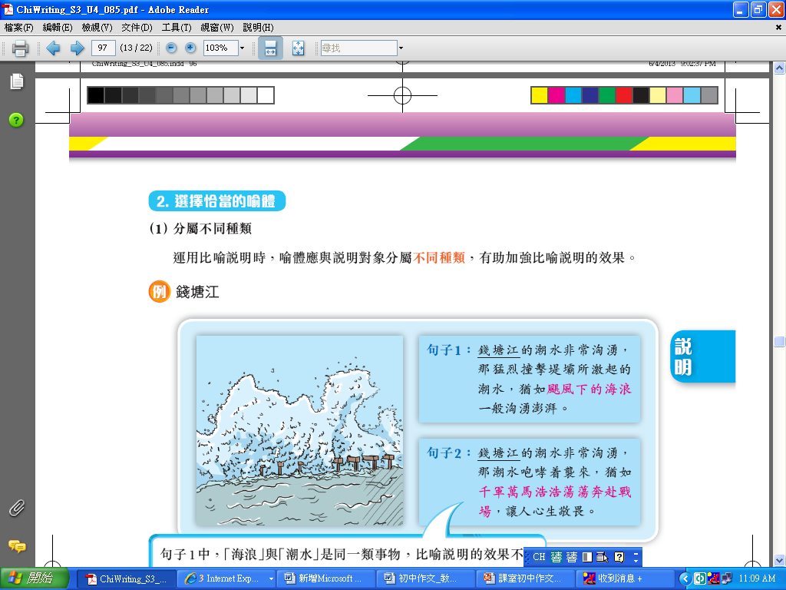
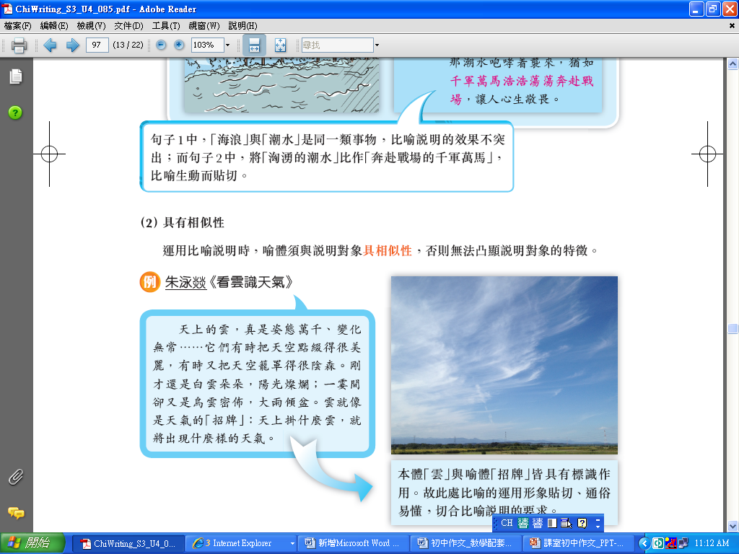
初中課室作文（中三）
單元四 第二課
1. 根據比喻對象的特徵尋找喻體
2. 選擇恰當的喻體
（1）分屬不同種類
（2）具有相似性
返回

Slide 13
初中課室作文（中三）
單元四 第二課
題目點撥
配合內文Ｐ98
文章開首帶出說明主旨的方式是：
引用？開門見山？引用數據······
列舉實驗的例子是為了說明：
睡眠的重要？不睡覺的危害？人類的最大極限······
睡眠的具體定義是：
一種休息活動？大腦的活動方式？是大腦停止運作的表現……
最佳的睡眠長度是：
人人相同？因年齡而異？愈多愈好……
範文題目一：
睡眠
1. 找出關鍵字詞：睡眠
2. 根據寫作重點聯想具體
內容

Slide 14
初中課室作文（中三）
單元四 第二課
題目點撥
配合內文Ｐ100
文章開首可以使用什麼方式帶出說明的主題：
範文題目二：
香港古跡——吉慶園
如要說明吉慶園的佈局特色可以使用哪種說明方法：
找出關鍵字詞：香港、古跡
文章如要突出吉慶園今非昔比，可採取哪種說明方法：
2. 根據寫作重點聯想具體
內容（請填充完整）
文末可運用哪種形式增添讀者對吉慶園的興趣：
返回

